Slide 1
আজকের পাঠে
স্বাগতম

Slide 2
শিক্ষক পরিচিতি
প্রদীপ কুমার রায়
সহকারী শিক্ষক
১৫৭ নং বাসুদেবপুর সরকারি প্রাথমিক বিদ্যালয়
ঠাকুরগাঁও সদর, ঠাকুরগাঁও
০১৭১৪-৮০৩২১৬

Slide 3
পাঠ পরিচিতি
শ্রেণিঃ পঞ্চম
বিষয়ঃ প্রাথমিক বিজ্ঞান

Slide 4
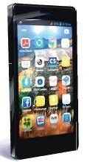
অজানা কোন কিছু সম্পর্কে জানতে আমরা কি করি?
বই পড়ি
মোবাইল দেখি
টেলিভিশন দেখি
কোন কিছু সম্পর্কে খবরাখবরই হচ্ছে তথ্য।

Slide 5
আজকে আমরা পড়ব
তথ্য সংগ্রহ, সংরক্ষন ও বিনিময়

Slide 6
শিখনফল
১২.১.১ তথ্য সংগ্রহ করতে পারবে এবং সংগ্রহীত তথ্য সংরক্ষনের উপায় বলতে পারবে।
১২.১.২ প্রযুক্তি ব্যভার করে অন্যদের সাথে তথ্য আদান প্রদান করতে পারবে।

Slide 7
ছবিটি লক্ষ্য করি
পৃথিবীর সকল কম্পিউটার কিভাবে যুক্ত?
ইন্টারনেটঃ ইন্টারনেট হচ্ছে পৃথিবীর বিভিন্ন প্রান্তের কম্পিউটার গুলোকে সংযুক্তকারী বিশাল নেটওয়ার্ক।

Slide 8
ইন্টারনেট সংযোগ থাকলেই কি আমরা তথ্য পাব?
তথ্য খোঁজার জন্য আমাদের সার্চ ইঞ্জিন ব্যবহার করতে হয়।

Slide 9
তথ্য খোঁজার জন্য আমরা আরো কিছু সার্চ ইঞ্জিন ব্যবহার করি।
Internet Explorer
Mozila firefox

Slide 10
ইন্টারনেটে আমরা যেভাবে তথ্য সংগ্রহ করব।

Slide 11
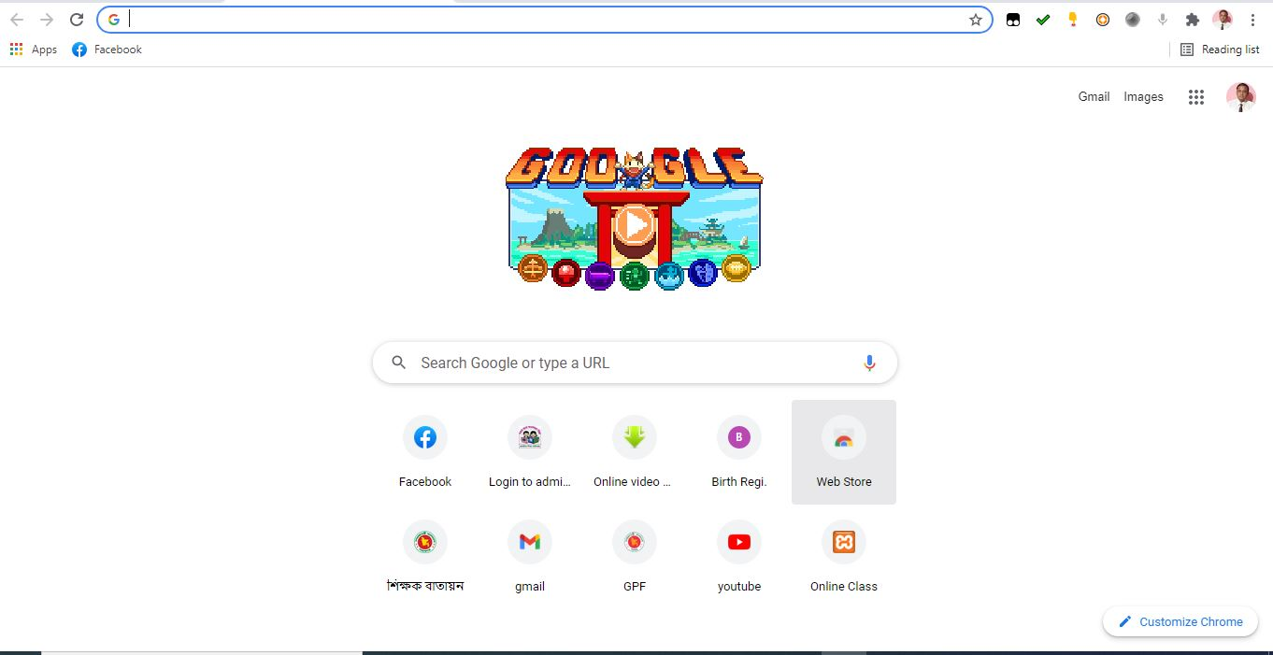
তথ্য সংগ্রহের মৌলিক ধাপ সমূহ
যে কোন একটি সার্চ ইঞ্জিন ব্যবহার করি। এখানে Google ব্যবহার করা হয়েছে।

Slide 12
তথ্য সংগ্রহের মৌলিক ধাপ সমূহ
যে তথ্যটি খুঁজছি সেটি সার্চবারে লিখি এবং Enter Key তে চাপ দেই।

Slide 13
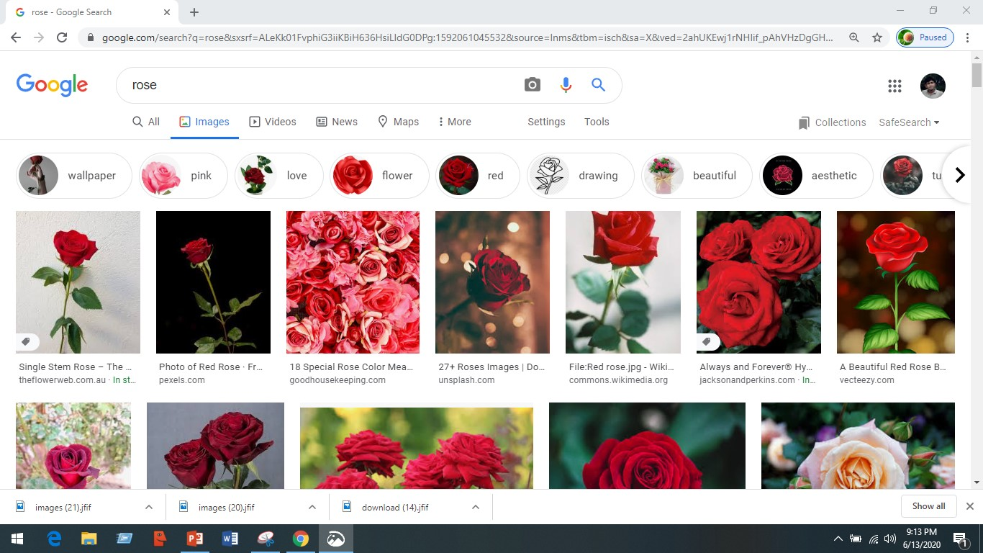
এখানে সার্চবারে rose লিখে সার্চ দেয়া হয়েছে।

Slide 14
তথ্য সংরক্ষন বলতে আমরা কি বুঝি?
তথ্য সংরক্ষণ হচ্ছে , ভবিষ্যতের জন্য জমিয়ে রাখা, লিপিবদ্ধ করা ইত্যাদি।

Slide 15
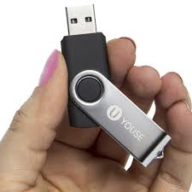
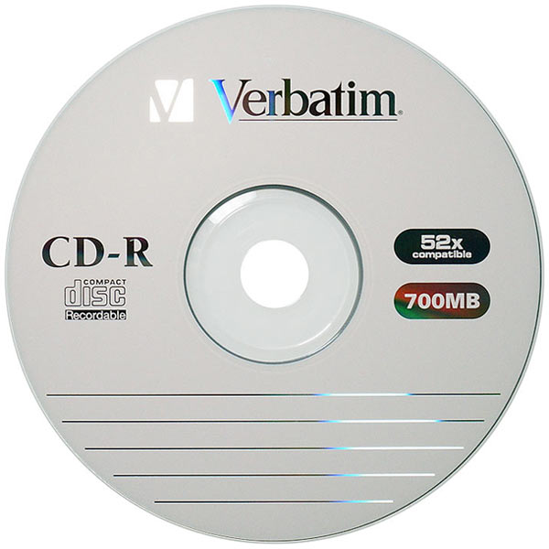
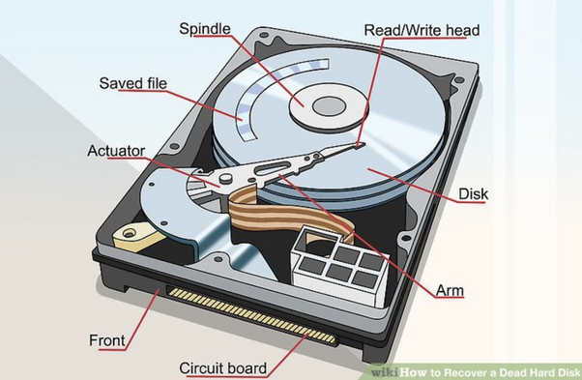
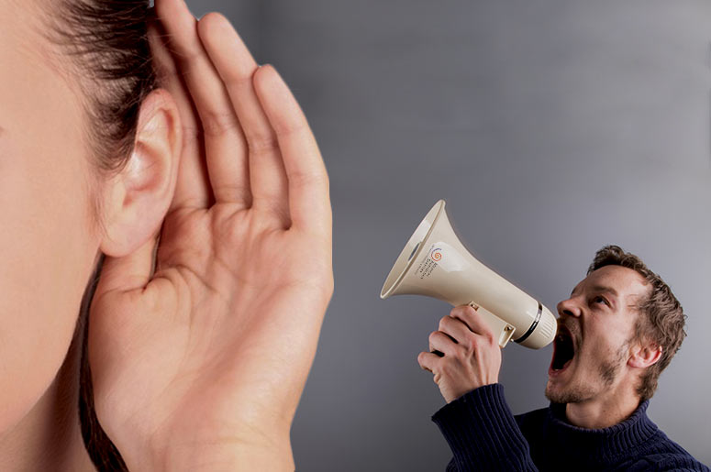
আমরা কিভাবে তথ্য সংরক্ষণ করতে পারি?
পেন ড্রাইভ
সিডি
হার্ড ডিস্ক
অন্যকে জানানো

Slide 16
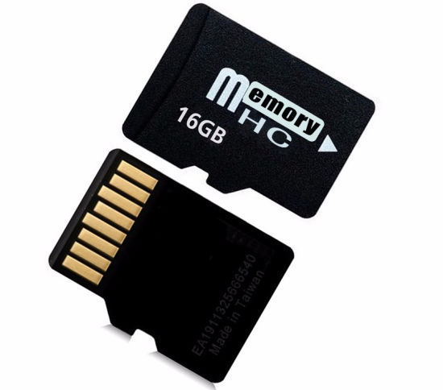
আমরা কিভাবে তথ্য সংরক্ষণ করতে পারি?
মেমোরি কার্ড
লিখে রেখে
ইন্টারনেটে
ক্যামেরা

Slide 17
তথ্য বিনিময় বলতে কী বুঝি?
তথ্য বিনিময় হলো এমন একটি প্রক্রিয়া যার মাধ্যমে তথ্য বন্ধু, পরিবার ও অন্যান্য মানুষের সঙ্গে আদান-প্রদান করা হয়।

Slide 18
তোমার বইয়ের ৭০ নং পৃষ্ঠা বের কর

Slide 19
দলীয় কাজ
বাম পাশের বাক্যাংশের সাথে ডান পাশের বাক্যাংশের মিল করঃ
বাম পাশ | ডান পাশ
(ক) তথ্য বিনিময়ের মাধ্যমে | (১) সহজ করেছে।
(খ) আইসিটি মানুষের যোগাযোগ | (২) পেন ড্রাইভ।
(গ) কম্পিউটার বা মোবাইলের মাধ্যমে | (৩) খুবই গুরুত্বপূর্ণ।
(ঘ) একটি তথ্য সংরক্ষণ প্রযুক্তি | (৪) ক্ষতি কমানো যায়।
(ঙ) সামাজিক যোগাযোগ মাধ্যম | (৫) ট্র্যাক্টর।
 | (৬) ইন্টারনেট ব্যাবহার করা যায়।
 | (৭) ফেসবুক।

Slide 20
একক মূল্যায়ন
ইন্টারনেট কী ?
উত্তরঃ ইন্টারনেট হচ্ছে পৃথিবীর বিভিন্ন প্রান্তের কম্পিউটারগুলোকে সংযুক্তকারী বিশাল নেটওয়ার্ক।
কয়েকটি সার্চ ইঞ্জিনের নাম লিখি।
উত্তরঃ গুগল, ইয়াহু, পিপিলিকা ইত্যাদি।

Slide 21
বাড়ির কাজ
১। তুমি কিভাবে তথ্য সংরক্ষন করবে তা ২টি বাক্যে লিখ।
২। তথ্য সংগ্রহ ও সংরক্ষন কেন গুরুত্বপূর্ণ তা ৫টি বাক্যে বুঝিয়ে দাও।

Slide 22
সবাইকে ধন্যবাদ

